Slide 1


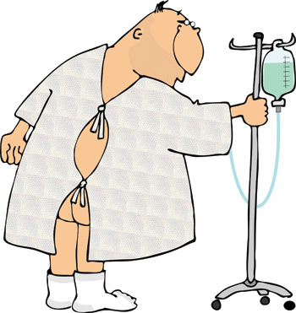
Ações do Nutricionista Frente a EMTN
Lenita Borba

Slide 2


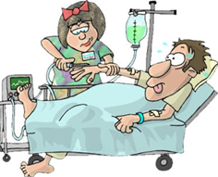


Hospital

Slide 3
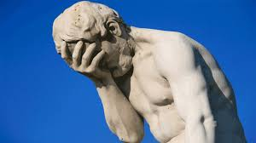
O que é um paciente?
...o paciente é aquele que sofre, conceito reformulado historicamente para aquele que se submete, passivamente, sem criticar o tratamento recomendado...
http://www.redehumanizasus.net/60231-usuario-cliente-ou-paciente

Slide 4
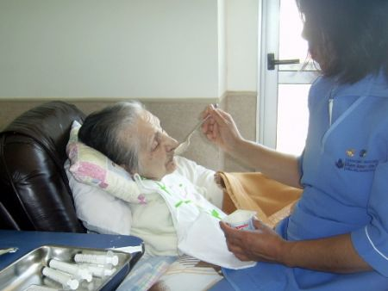
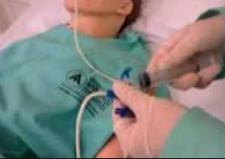
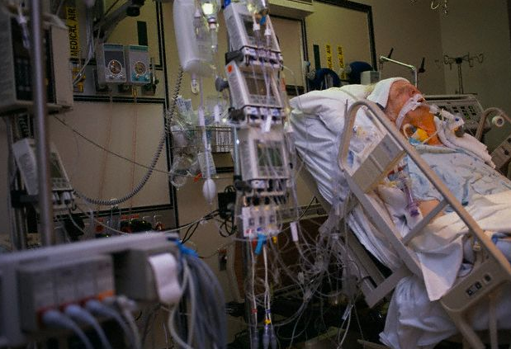
Pacientes
Clínico ou Crítico
TNO
TNE
TNP

Slide 5


Slide 6

Desnutrição Intra Hospitalar
Butterworth CE. The Skeleton in the closet. Nutr Today, 1974.
Estatura não registrada – 25 %
Peso corporal não registrado – 23 %
61 % que tiveram registro de peso – perderam mais que 6 Kg
Notes:
Imagem de um esqueleto saindo do armario

Slide 7

IBRANUTRI -1996
Inquérito Brasileiro de Desnutrição Hospitalar
48,1 % desnutridos
12,6 gravemente desnutridos
estado nutricional – 81,2 % sem dados
peso na internação – 85.4 % sem dados
Waitzberg DL., Caiffa WT.,Inquerito Bras. De Desn Hospitalar (IBRANUTRI). REvista Bras. Nut. Cli. - 1999

Slide 8
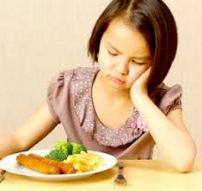
“Ambiente hospitalar é desnutrogênico”:
Fatores causais na admissão
↑ do consumo das reservas de energia e nutrientes
Perda por distúrbios digestivos
Iatrogenia
Intolerância a alimentação
Alteração do paladar
Falta de apetite
Mudança no hábito de vida
Aspectos fisiológicos
Notes:
Imagem de hospital

Slide 9

“Portaria N° 272, de 8 de abril de 1998”
TERAPIA NUTRICIONAL PARENTERAL
“RDC n° 63, de 6 de julho de 2000”
TERAPIA NUTRICIONAL ENTERAL

Slide 10

EMTN
A Equipe Multidisciplinar de Terapia Nutricional (EMTN) é definida como um “grupo formal e obrigatoriamente constituído de pelo menos um profissional de cada categoria: médico, nutricionista, enfermeiro e farmacêutico, habilitados e com treinamento específico para a prática da Terapia Nutricional (TN).
Médico
Enfermeiro
Nutricionista
Farmacêutico
Notes:
Imagem de equipe

Slide 11
ELAN – Estudo Latino Americano de Nutrição - 2003
Correia MIDT, Campos ACL. “Prevalence of Hospital Malnutrition in Latin America: The Multicenter ELAN Study.”Nutrition 2003; 19:823-5.
13 países da América Latina (Brasil)
9348 pacientes hospitalizados
Prevalência: 50,2 % desnutridos

Slide 12
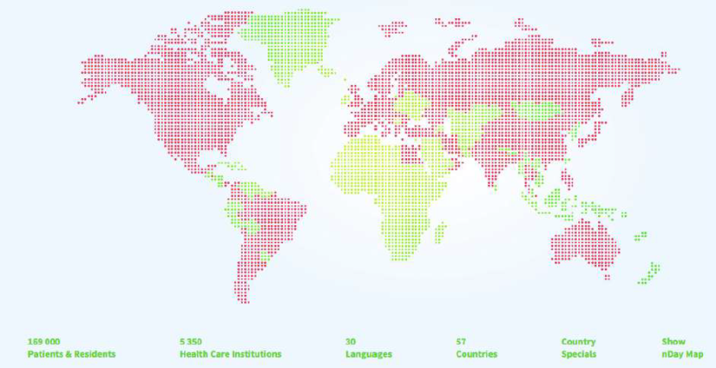
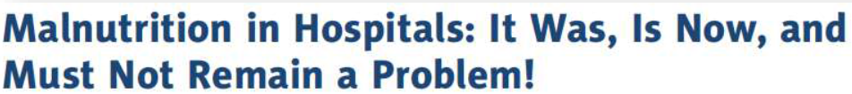
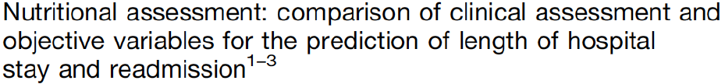
Nutrition Day – Nutri Dia Brasil - 2009 a 2014
NutritionDay Worldwide – Brasil. Disponível em http://www.nutritionday.org/index.php?id=381. Acessado em 08/07/2010.

Slide 13


Nutrition Day – Nutri Dia Brasil - 2009 a 2014
Prevalência de Desnutrição
53,3 %

Slide 14

Prevalência de Desnutrição Intra Hospitalar
19 a 80 %
Prevalência de Desnutrição na Admissão Hospitalar
15 a 20 %

Slide 15
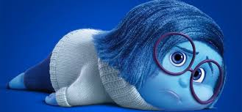
Consequências da Desnutrição..
↑ taxa de complicações infecciosas;
↑ complicações secundárias à desnutrição;
↑ tempo de internação;
↑ custos hospitalares;
↑ morbidade;
↑ mortalidade;
afeta indiretamente a reabilitação do paciente.
Waitzberg et al. Nutrition Volume 17, Numbers 7/8, 2001

Slide 16


Slide 17


Slide 18

“A Terapia Nutricional é dose dependente.”

Slide 19
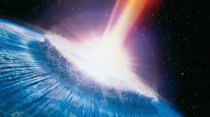

Slide 20
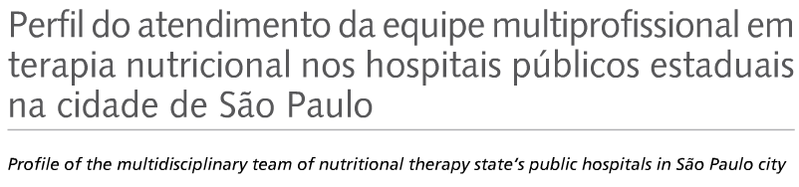
Link: http://pt.calameo.com/read/0005517794a6ed691ad0e
Profissional que compõe a EMTN – 100%
Indicação da TN – 53,3 %
Visitas da EMTN – 93,3 %
Notes:
Colocar o cabeçalho da minha tese de mestrado

Slide 21
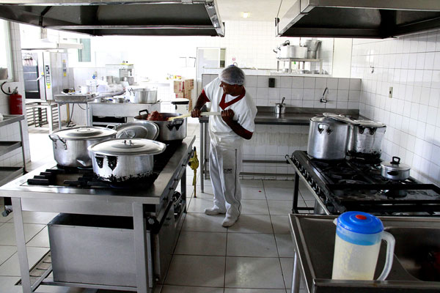
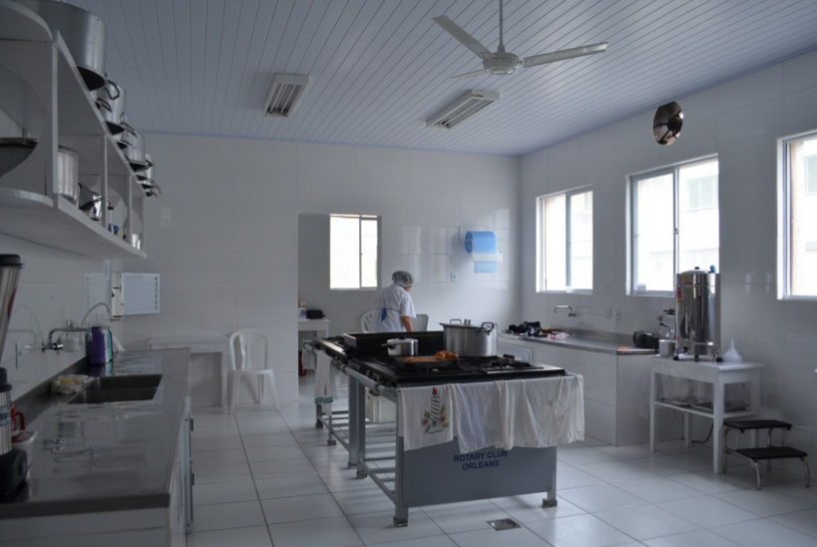
Qualidade

Slide 22

EMTN
Garantia do exercício de uma terapia nutricional segura e eficiente.

Slide 23


GT EMTN – CRN-3 - 2015
Notes:
Colocar o cabeçalho da minha tese de mestrado

Slide 24
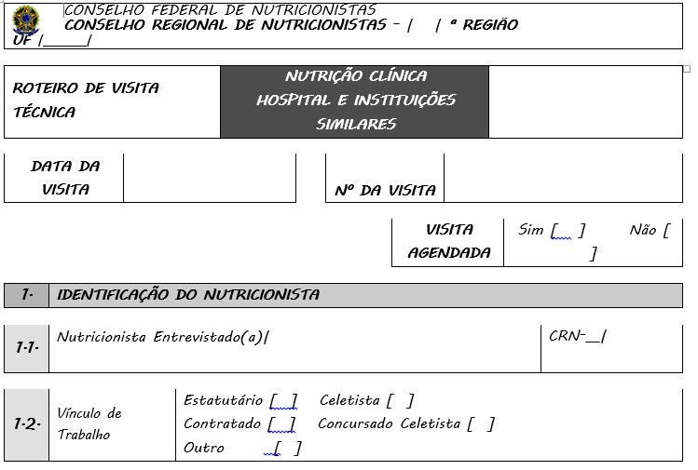
RVT de Nutrição Clinica – Hospital e Instituições Similares
Notes:
Colocar o cabeçalho da minha tese de mestrado

Slide 25
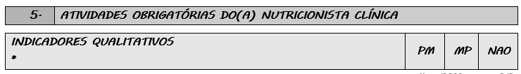
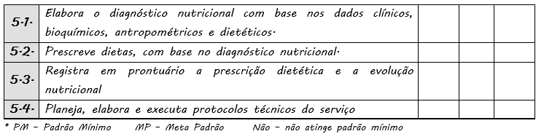
RVT de Nutrição Clinica – Hospital e Instituições Similares
Notes:
Colocar o cabeçalho da minha tese de mestrado

Slide 26
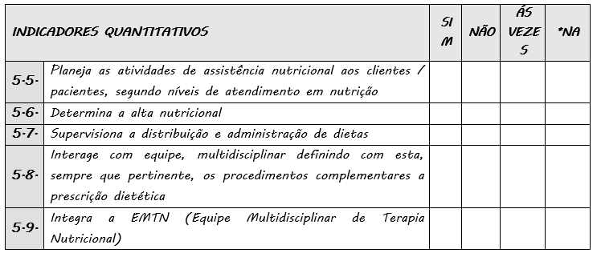
RVT de Nutrição Clinica – Hospital e Instituições Similares
Notes:
Colocar o cabeçalho da minha tese de mestrado

Slide 27
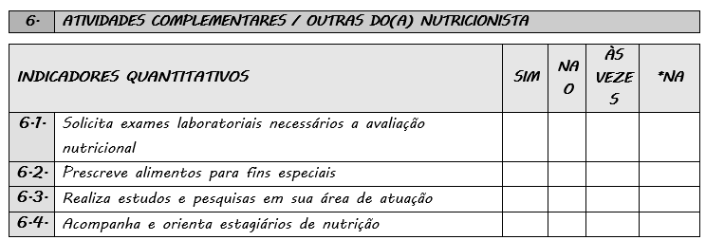
RVT de Nutrição Clinica – Hospital e Instituições Similares
Notes:
Colocar o cabeçalho da minha tese de mestrado

Slide 28

RVT de Nutrição Clinica – Hospital e Instituições Similares
Notes:
Colocar o cabeçalho da minha tese de mestrado

Slide 29
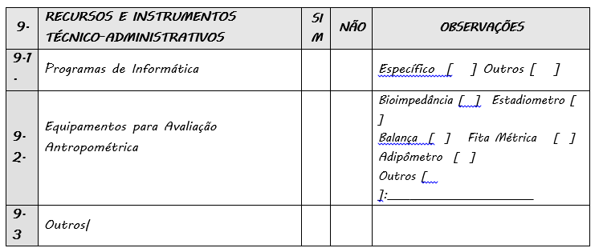
RVT de Nutrição Clinica – Hospital e Instituições Similares
Notes:
Colocar o cabeçalho da minha tese de mestrado

Slide 30
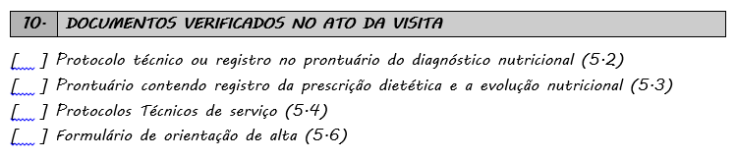
RVT de Nutrição Clinica – Hospital e Instituições Similares
Notes:
Colocar o cabeçalho da minha tese de mestrado

Slide 31

O que é saúde?
OMS:
“É um perfeito bem estar físico, social e mental, e não apenas, a ausência de doenças e enfermidades.”

Slide 32



Quem é esse paciente?
Ser humano
A Constituição Federal: “1988 – o direito humano a alimentação adequada”.

Slide 33
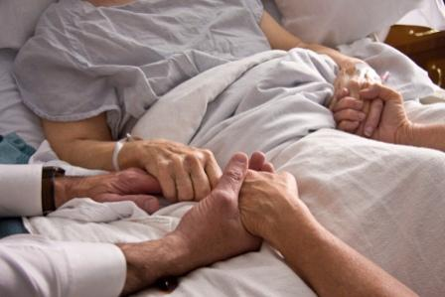
Qualidade de Vida

Slide 34

Qualidade de Morte

Slide 36

Insanidade é fazer sempre a mesma coisa e esperar resultados diferentes.

Slide 37

lenitagb@yahoo.com.br
conhecernutricao@gmail.com
lenita.borba@idpc.org.br
Administradora da Empresa Conhecer Nutrição
Coordenação de Educação do SND do Instituto Dante Pazzanese de Cardiologia
Conselheira do CRN – 3 / Gestão 2017 - 2020
Professora o Curso de Graduação em Nutrição da UNIP
Professora do Curso de Especialização em DCNT do Instituto Albert Einstein
Professora do Curso de Especialização em Nutrição Clinica do CESUPA
Mestre do Departamento de Nutrição em Terapia Nutricional pela UNIFESP
Especialista em Nutrição Clinica pelo GANEP
Especialista em Saúde Publica pela UNAERP
Título de Especialista em Terapia Nutricional Enteral e Parenteral pela SBNPE
Título de Especialista em Nutrição Clinica pela ASBRAN
Licenciatura Plena pela FATEC - SP

